Slide 1
Проект
на тему: «Математика внутри видеоигры: сложное внутри простого»
Автор проекта:
Иванов Артём Андреевич
ученик 9 «А» класса

Slide 2
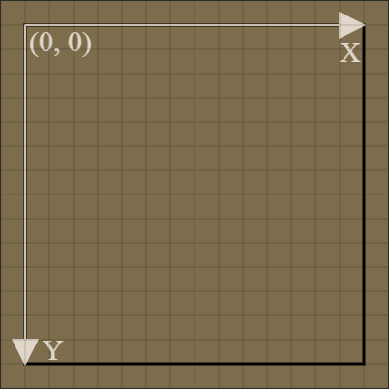
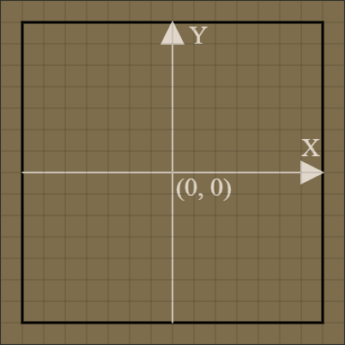

Slide 3
Игровой цикл
Расчет данных кадра
Отрисовка данных кадра

Slide 4
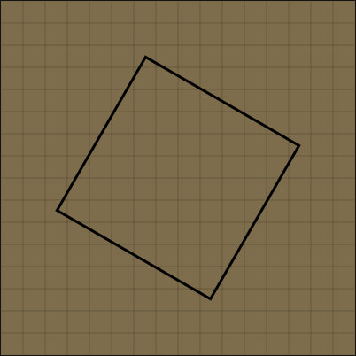
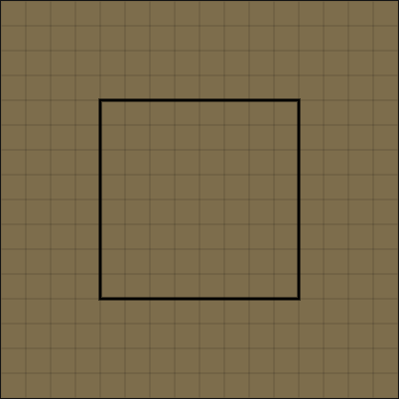

Slide 5
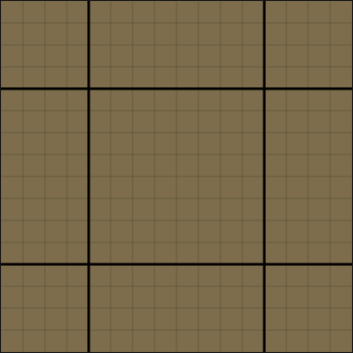

Slide 6
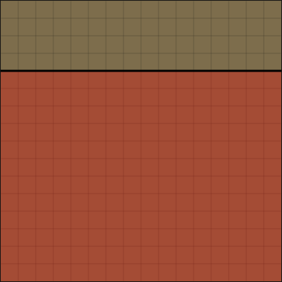

Slide 7
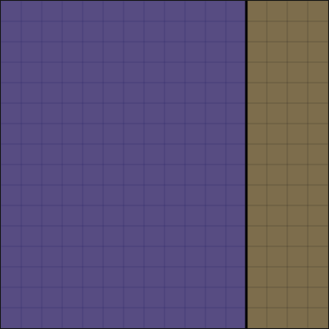

Slide 8
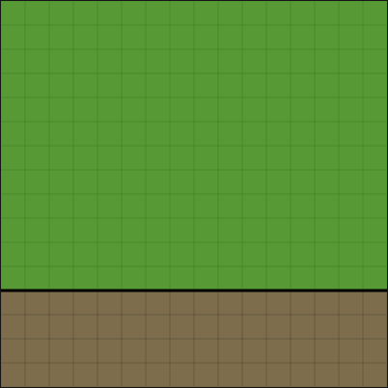

Slide 9
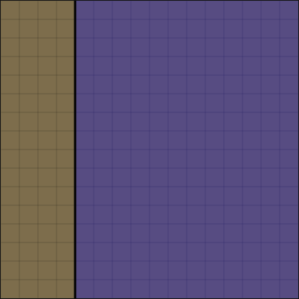

Slide 10
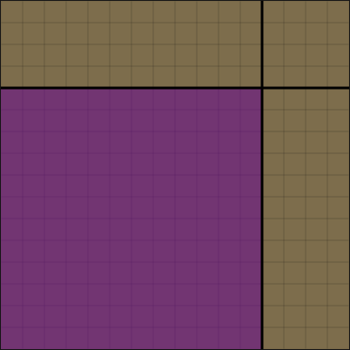


Slide 11
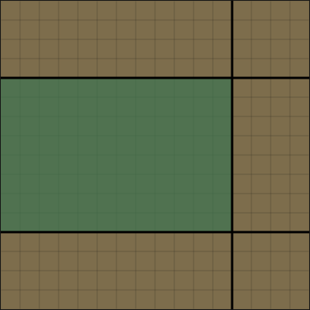

Slide 12
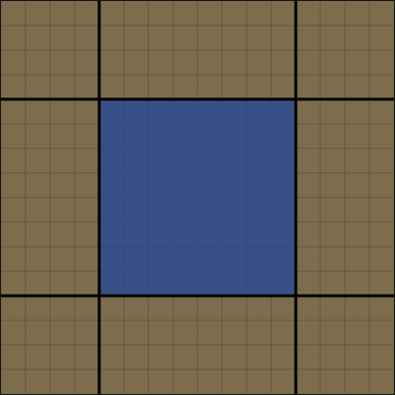

Slide 13
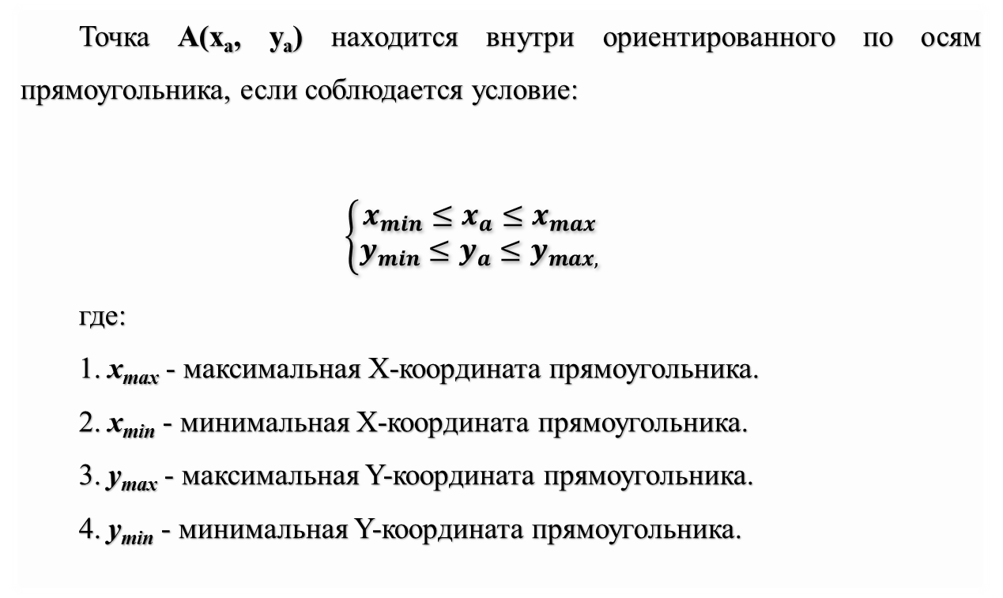
Точка A(x_{a}, y_{a}) находится внутри ориентированного по осям прямоугольника, если соблюдается условие:
$$\left\{\begin{aligned}x_{min}≤x_{a}≤x_{max} \\ y_{min}≤y_{a}≤y_{max,}\end{aligned}\right.$$
где:
1. x_{max} - максимальная X-координата прямоугольника.
2. x_{min} - минимальная X-координата прямоугольника.
3. y_{max} - максимальная Y-координата прямоугольника.
4. y_{min} - минимальная Y-координата прямоугольника.

Slide 14
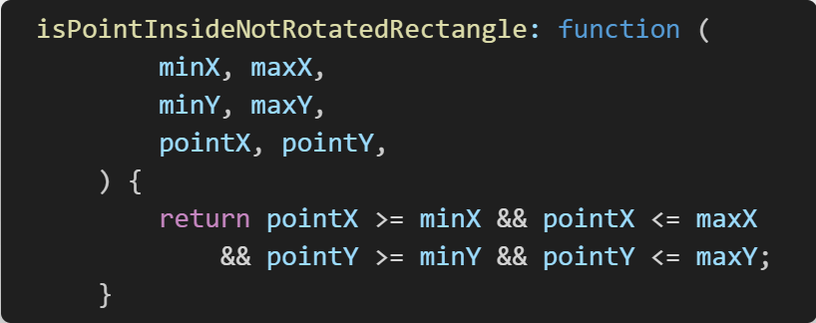

Slide 15
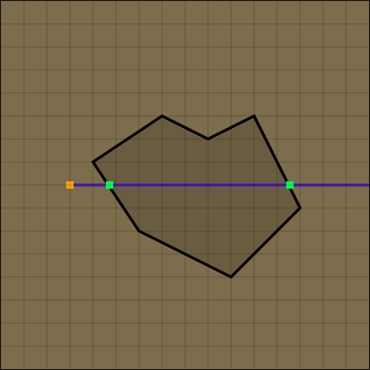
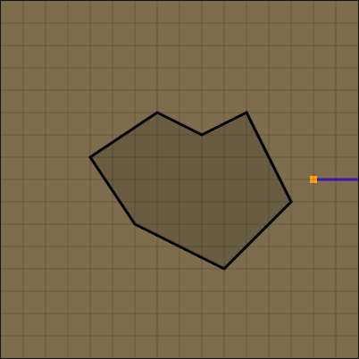
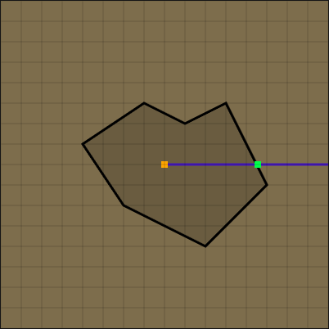

Slide 16
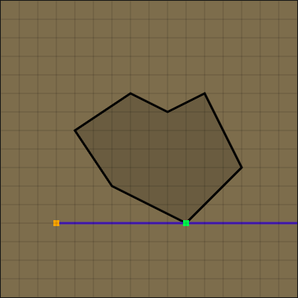
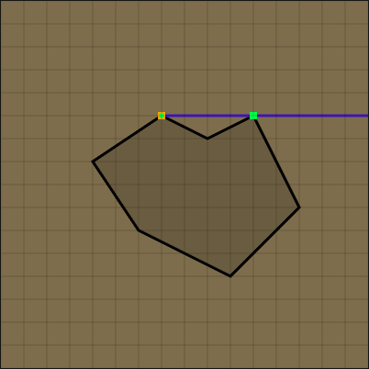
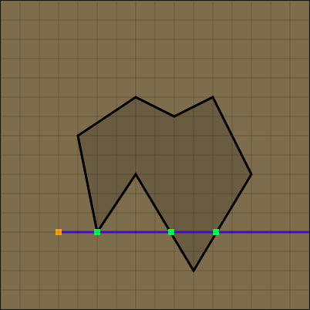
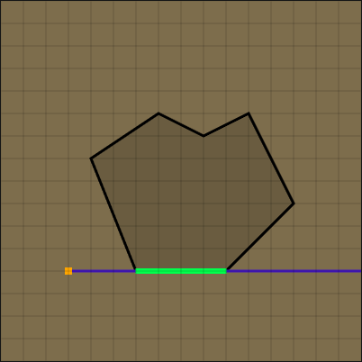

Slide 17
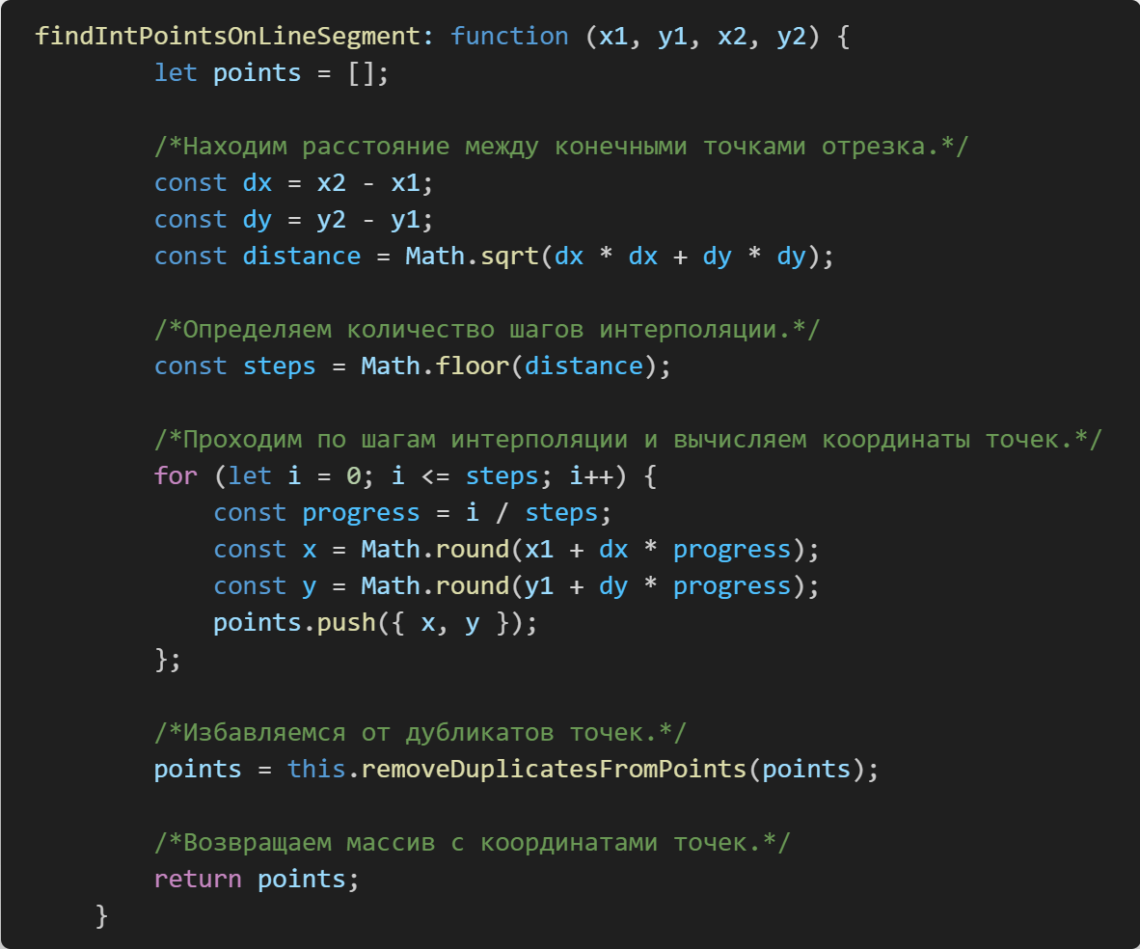

Slide 18
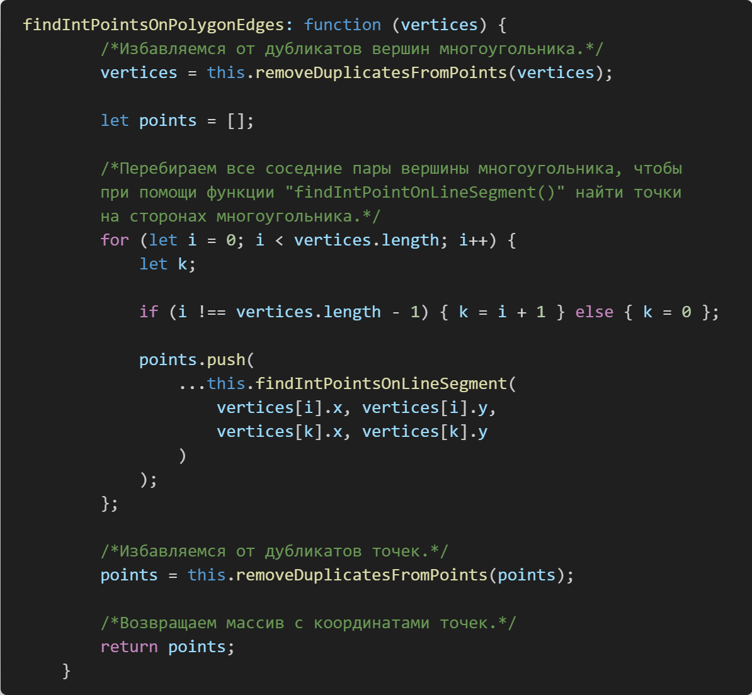

Slide 19
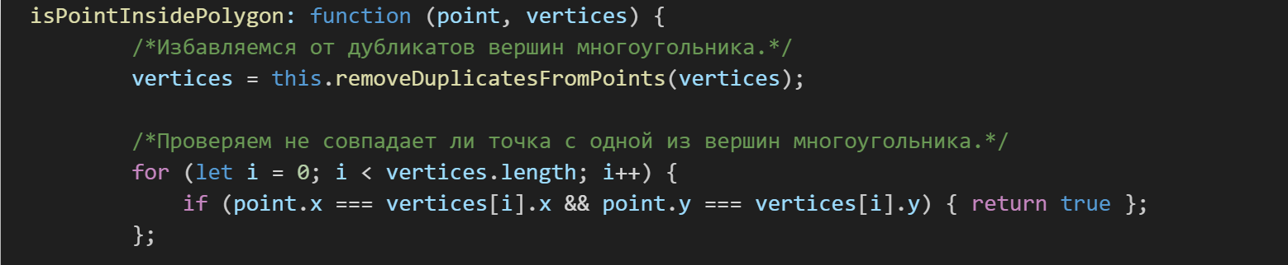

Slide 20
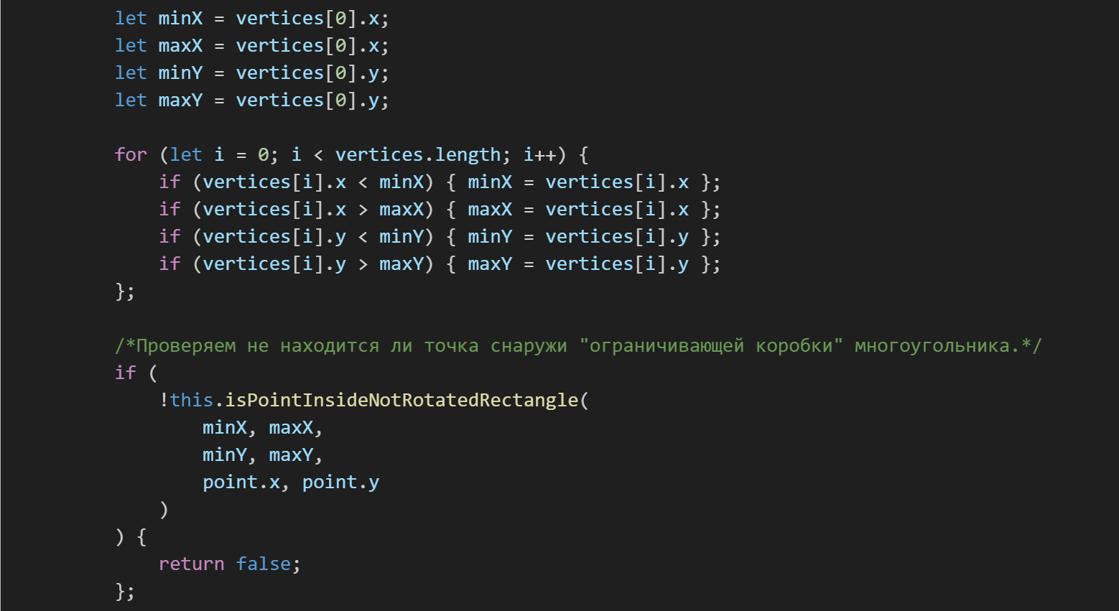

Slide 21
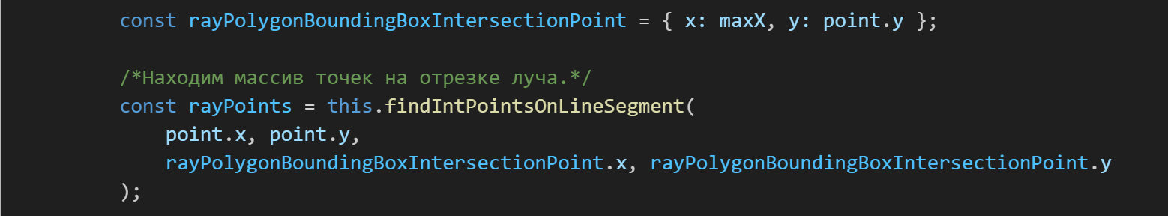

Slide 23
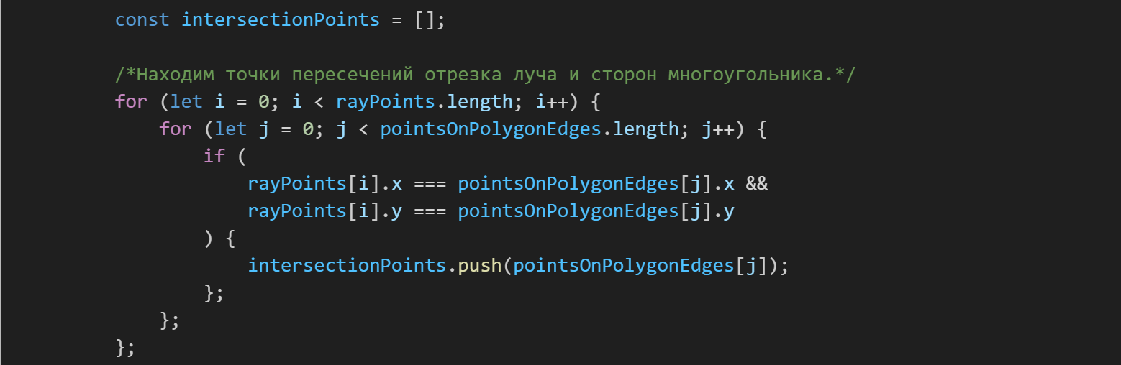

Slide 24
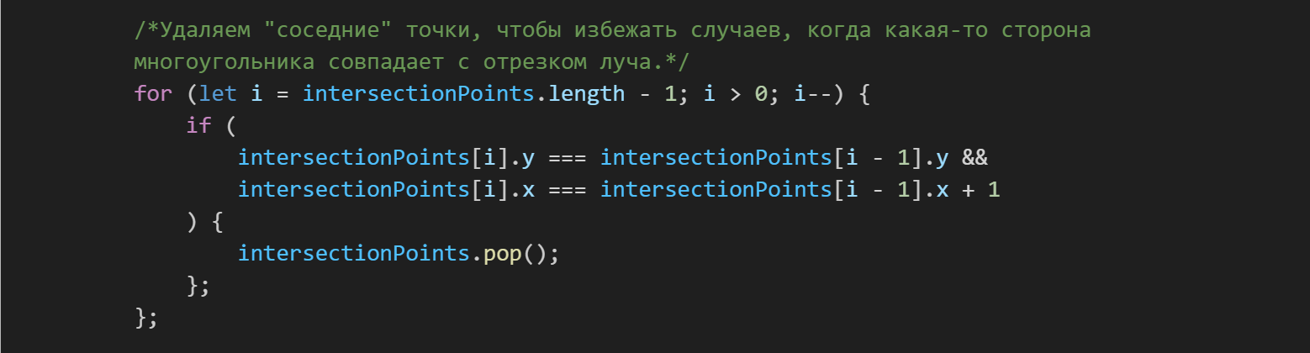

Slide 25
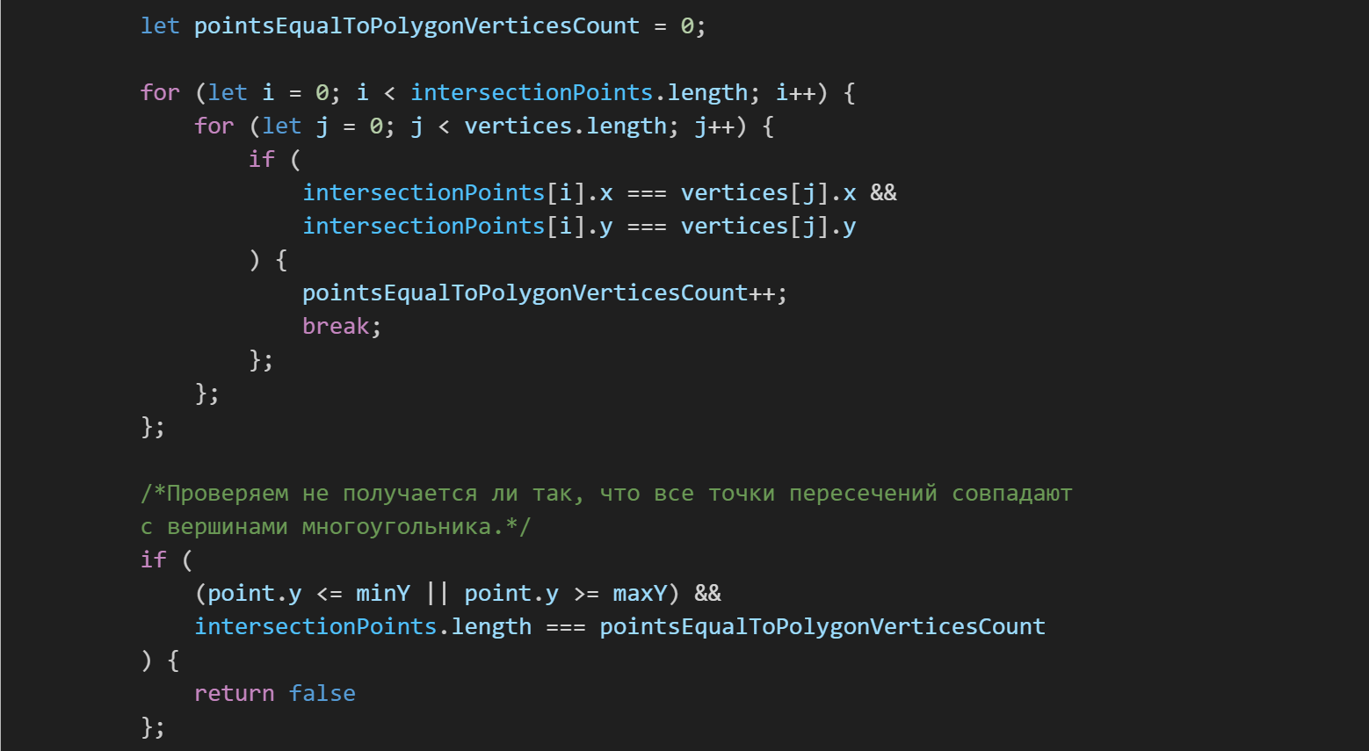

Slide 26
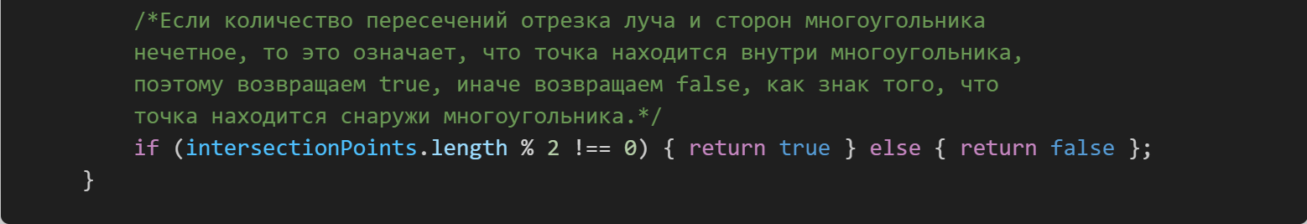

Slide 27
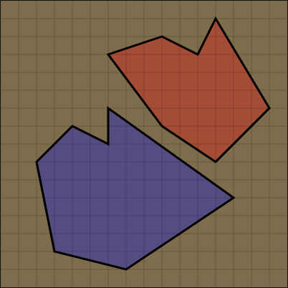
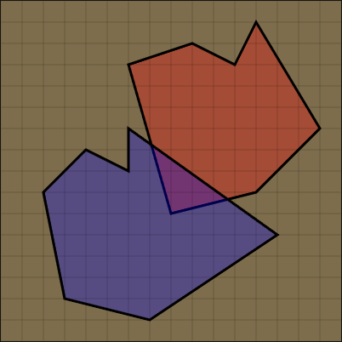
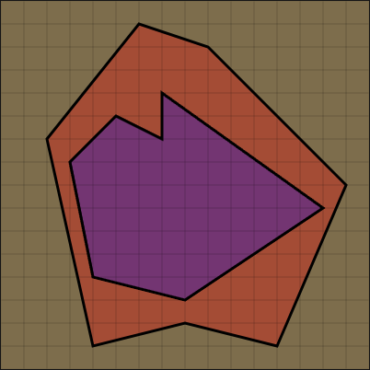
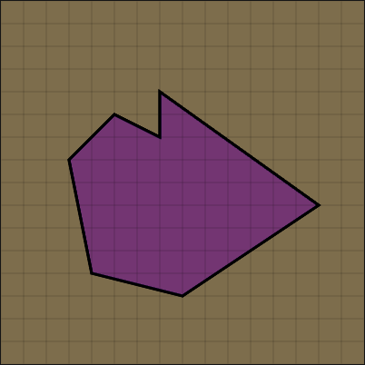

Slide 28
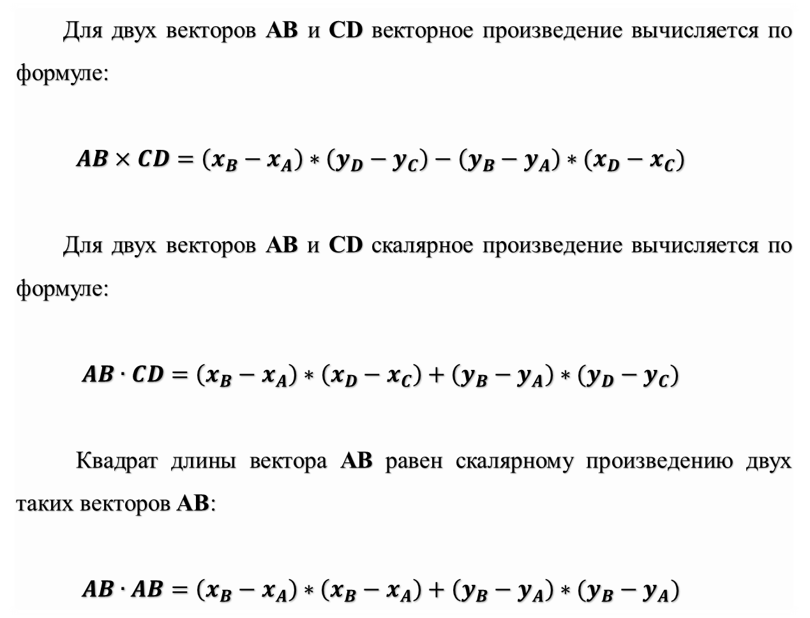
Для двух векторов AB и CD векторное произведение вычисляется по формуле:
$$AB×CD=\left(x_{B}−x_{A}\right)∗\left(y_{D}−y_{C}\right)−\left(y_{B}−y_{A}\right)∗(x_{D}−x_{C})$$
Для двух векторов AB и CD скалярное произведение вычисляется по формуле:
$$AB∙CD=\left(x_{B}−x_{A}\right)∗\left(x_{D}−x_{C}\right)+\left(y_{B}−y_{A}\right)∗(y_{D}−y_{C})$$
Квадрат длины вектора AB равен скалярному произведению двух таких векторов AB:
$$AB∙AB=\left(x_{B}−x_{A}\right)∗\left(x_{B}−x_{A}\right)+\left(y_{B}−y_{A}\right)∗(y_{B}−y_{A})$$

Slide 29
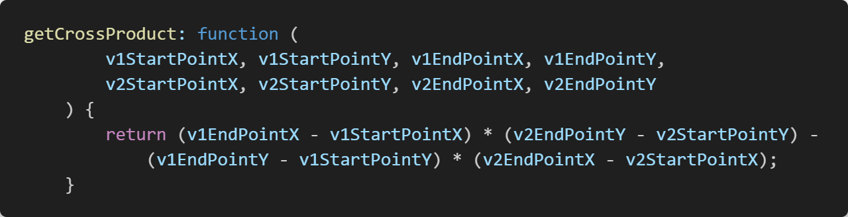
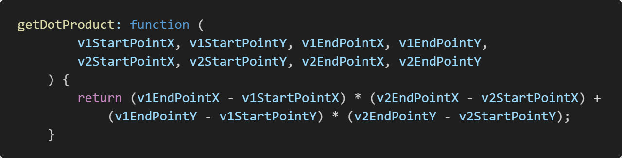

Slide 30
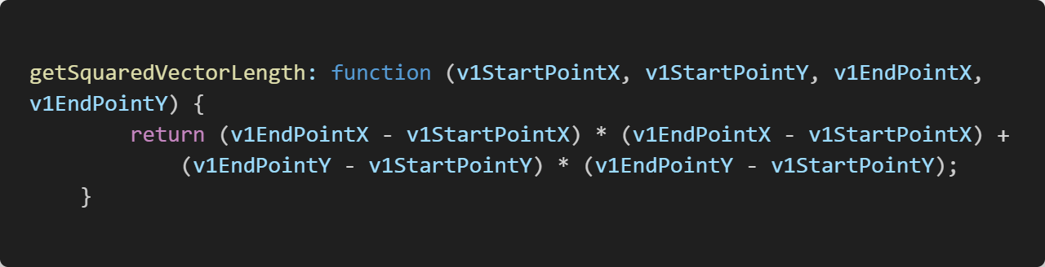

Slide 31
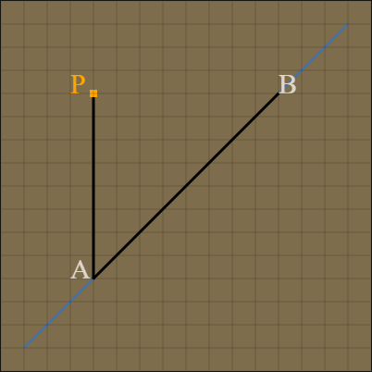
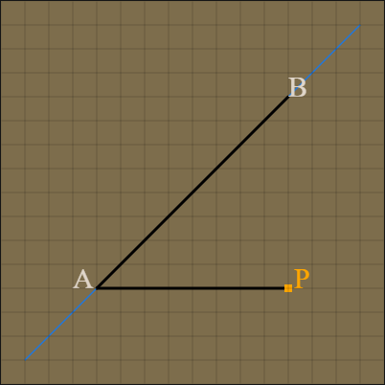
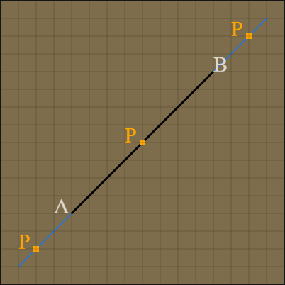

Slide 32
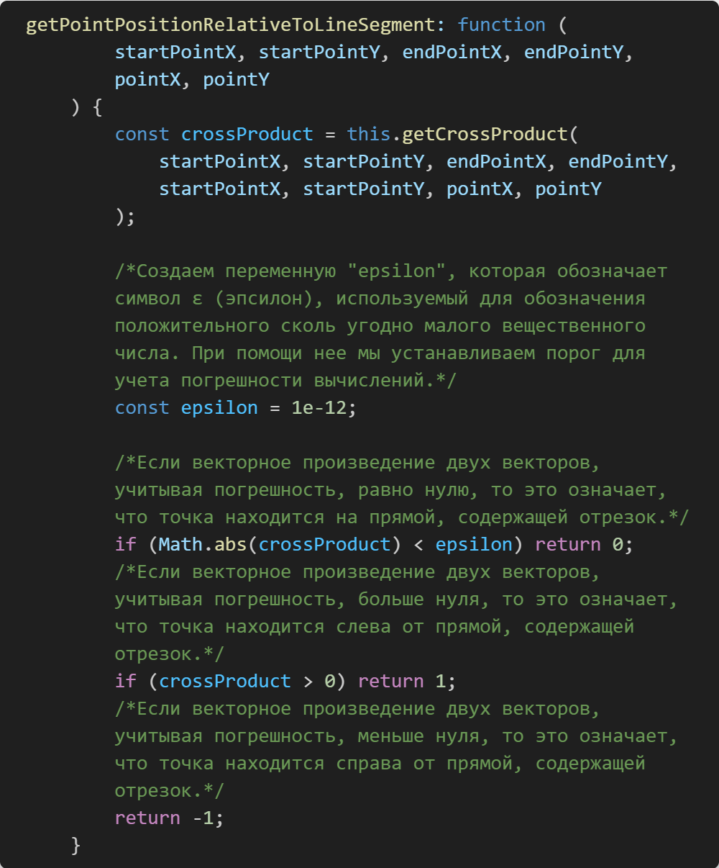

Slide 33
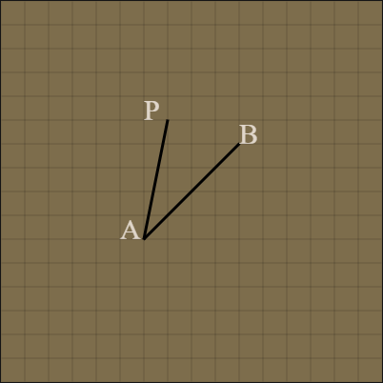
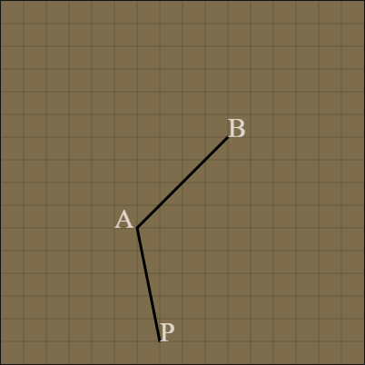
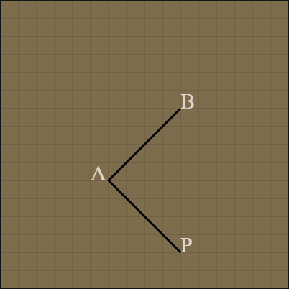

Slide 34
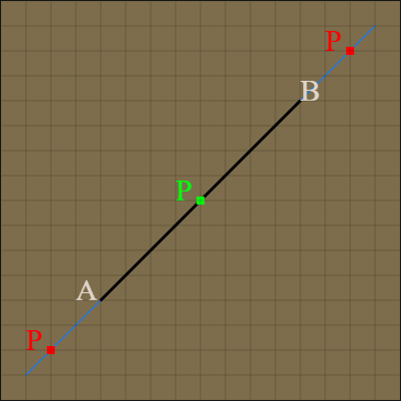

Slide 35
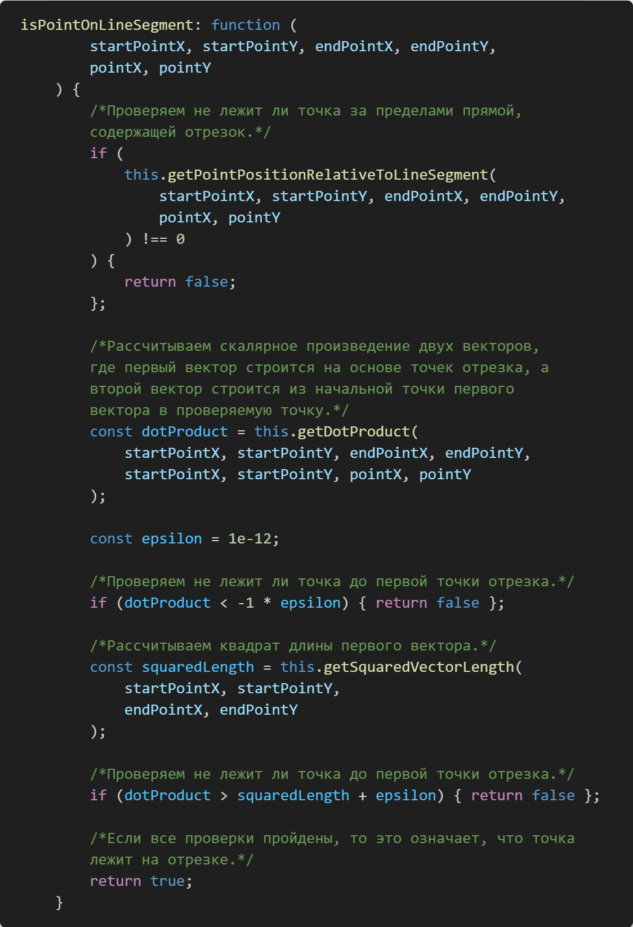

Slide 36
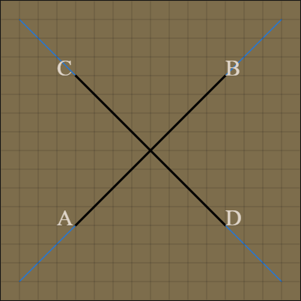
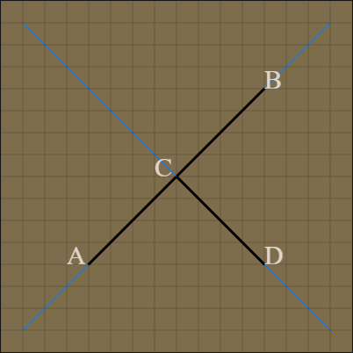

Slide 37
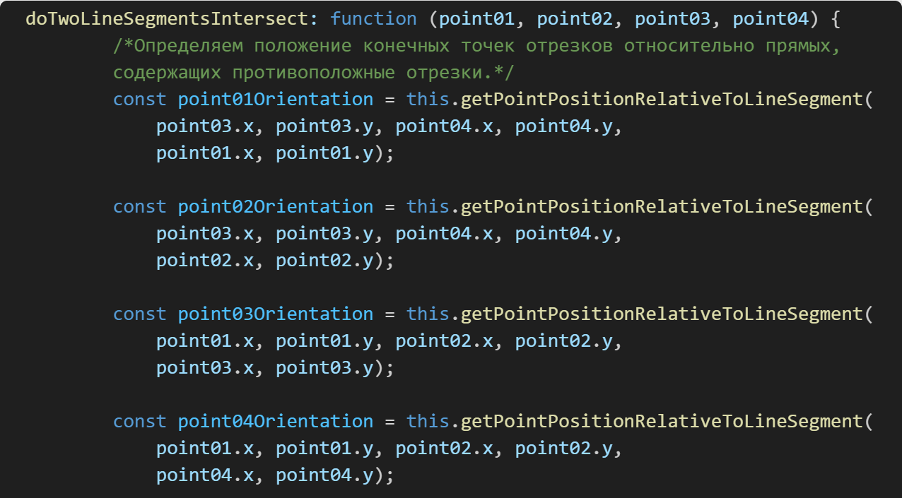

Slide 38


Slide 39


Slide 40


Slide 41


Slide 42


Slide 43


Slide 44


Slide 45





Slide 46


Slide 47


Slide 48


Slide 49


Slide 50


Slide 51


Slide 52


Slide 53


Slide 54


Slide 55


Slide 56


Slide 57


Slide 59


Slide 60


Slide 61
1. Заранее продумывайте какие геометрические формы будут принимать объекты.
2. Заранее определяйте какие будут типы коллизий в зависимости от форм объектов.
3. При реализации алгоритмов обработки коллизий не забывайте про уникальные частные случаи.
4. Следите за производительностью.

Slide 62
1. Заранее продумывайте какие объекты могут двигаться и их характеристики движения.
2. Используйте нормализацию вектора скорости для диагонального движения.
3. Отдельно обрабатывайте случаи, когда у объектов «слишком большая» скорость.

Slide 63
1. Не игнорируйте теоретическую часть при разработке алгоритмов.
2. Один алгоритм – одна функция.
3. Собирать реализованные алгоритмы в библиотеки.
4. Заранее продумывайте архитектуру и файловую структуру приложения.
5. Будьте аккуратны при работе с числами с большим количеством знаков.
6. Используйте «requestAnimationFrame()» вместо «setTimeout()» и «setInterval()».
7. Тестируйте реализованные алгоритмы.

Slide 64
СПАСИБО ЗА ВНИМАНИЕ!

